Slide 1
Beograd
Milena Derling

Slide 2
Avtobusna in železniška postaja – kjer piše “argus tours” Levo – Novi Beograd Desno – Beograd center

Slide 3
Splošni podatki
Geografski položaj: nahaja se v jugovzhodni Evropi na Balkanskem polotoku
(mesto leži na sotočju Donave in Save v severni Srbiji)
Površina: 322.268 ha – 17 občin
Klima: zmerna kontinentalna
Nadmorska višina: 116,75
Št. prebivalcev: 2.359.440
Klicna koda: +381 11
Poštna številka: 11000
Valuta: dinar, 1.00 EUR = 123.0 RSD
(menjalnice so na vsakem koraku)
Pisava: cirilica

Slide 4
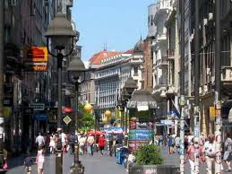
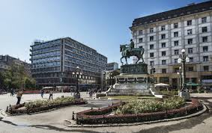
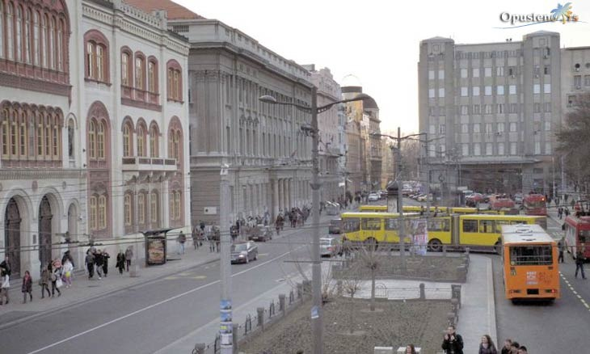
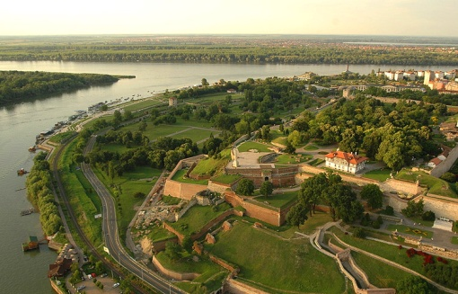
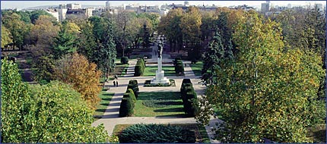
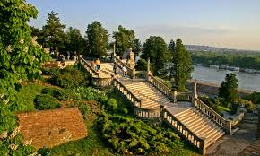
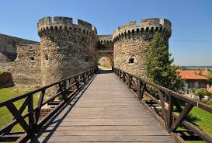
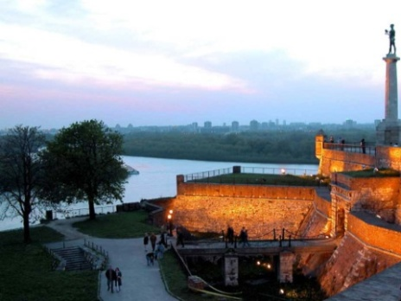
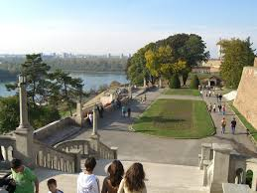
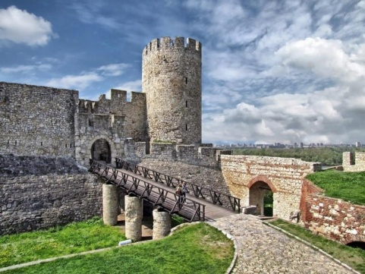
Znamenitosti – strogi center “krug dvojke” (tramvaj št. 2)
Ulica Knez Mihajlova Trg republike Studentski trg (Univerza!)
Kalemegdan (trdnjava, narava – kulturna dediščina)

Slide 5
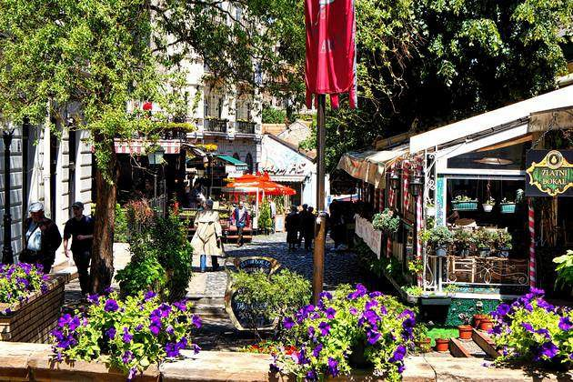
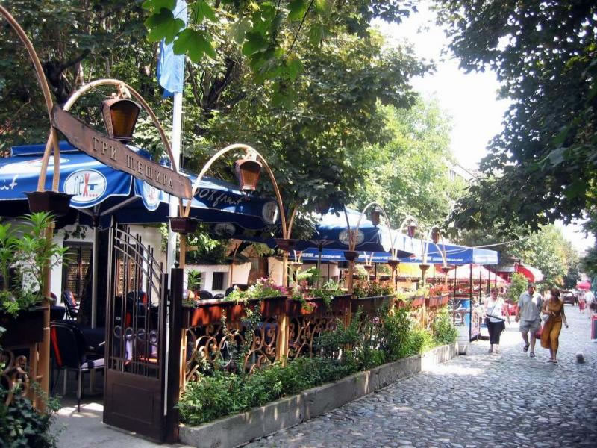
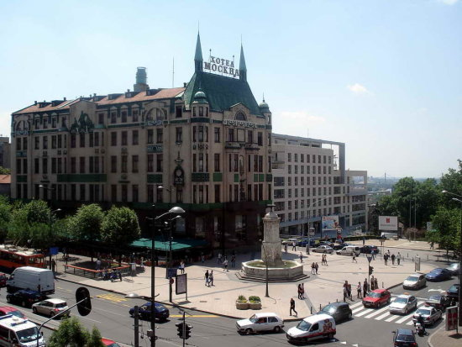
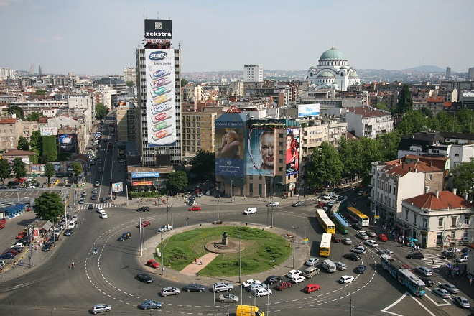
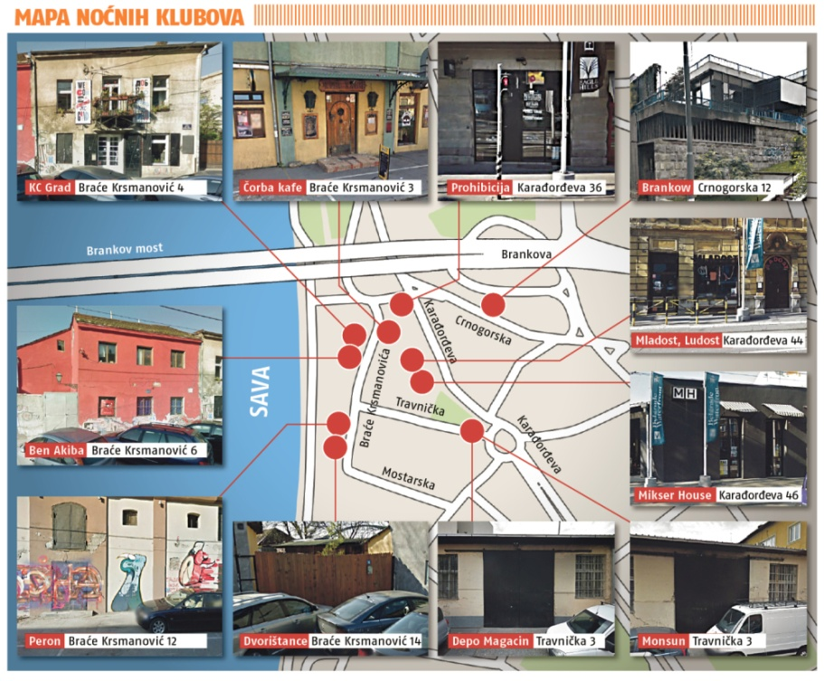
Skadarlija - Boemska četrt + Restoran “Tri šešira” Terazije – hotel Moskva
Trg Slavija Savamala – za zvečer ☺

Slide 6
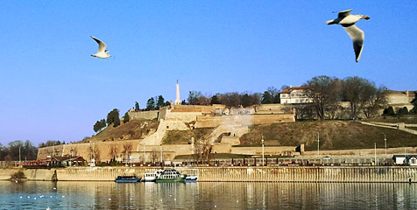
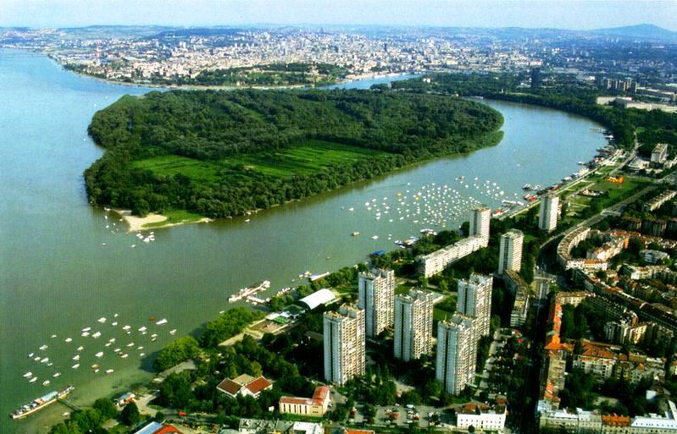
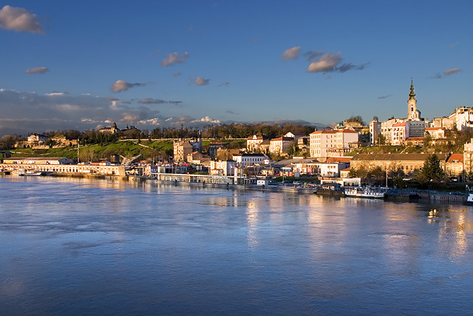
Sava i Dunav

Slide 7
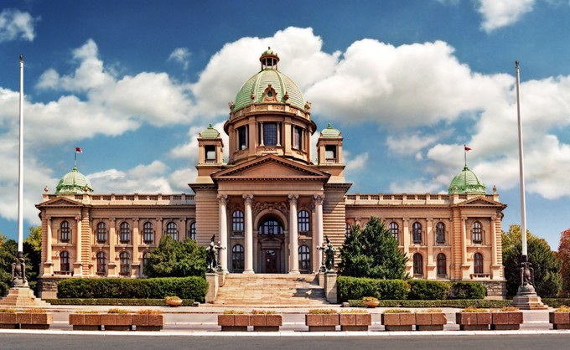
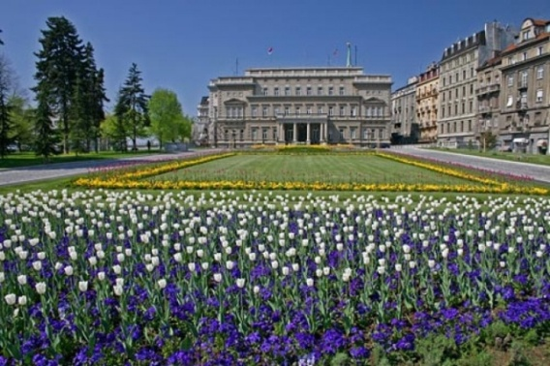
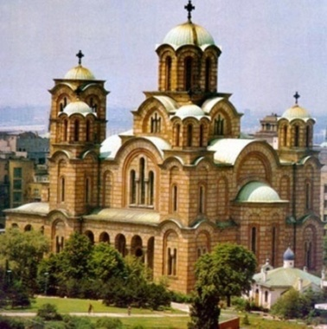
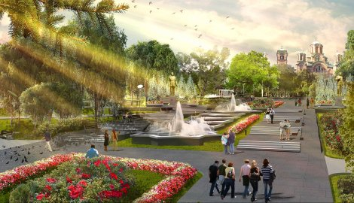
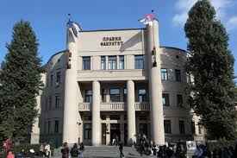
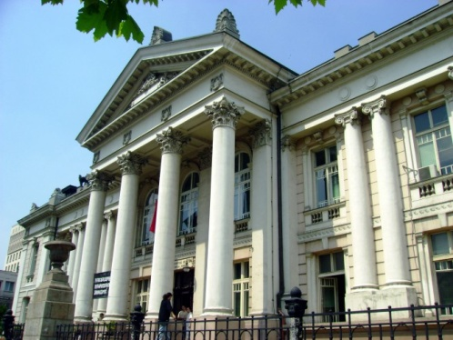
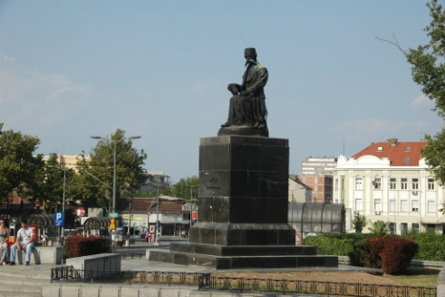
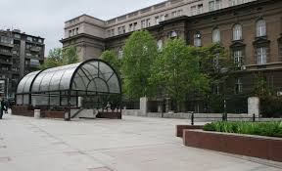
Ul. Bulevar Kralja Aleksandra
Narodna skupština Gradska skupština Crkva Sv. Marka
Tašmajdan park Pravni fakultet ☺ Univerzitetska biblioteka
Vukov spomenik Podzemna železnica - “Beovoz”
Postaje (stanice):
- Karađorđev park
- Novi Beograd
- Zemun

Slide 8
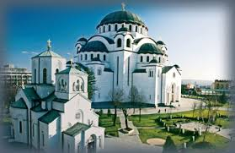
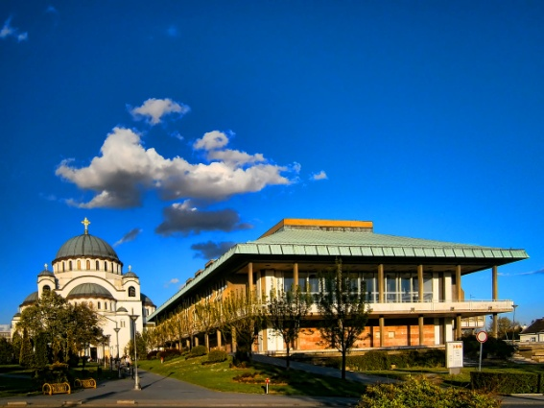
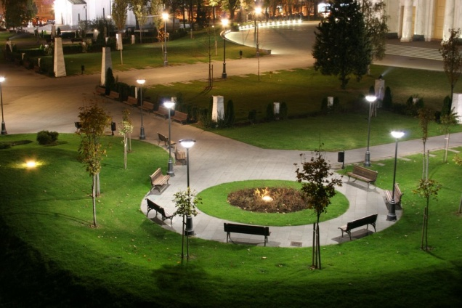
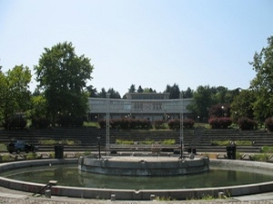
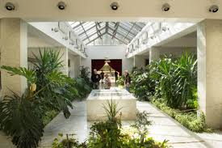
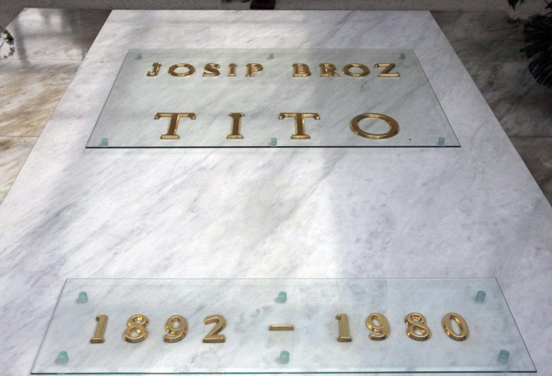
“Vračar”
Hram Sv. Save Narodna biblioteka Karađorđev park
“Dedinje” – Kuća cveća, Tito ☺

Slide 9
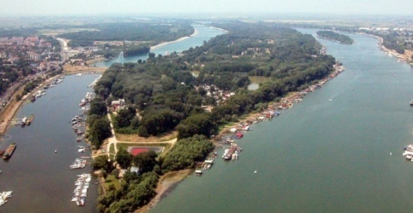
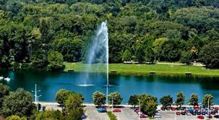
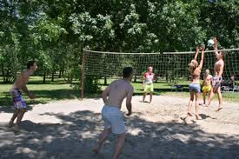
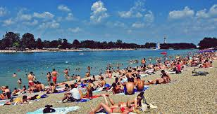
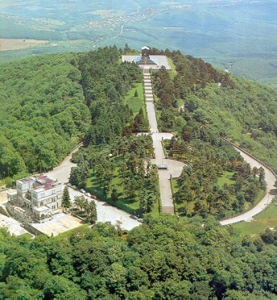
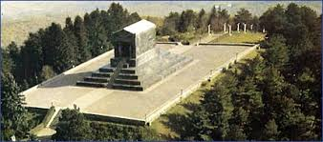
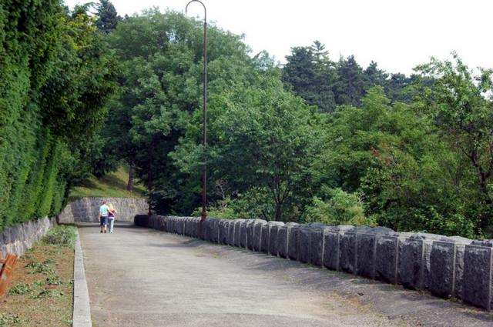
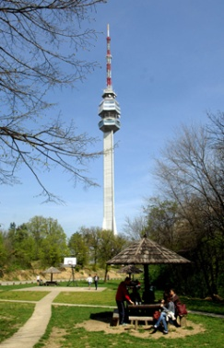
Narava
Ostrvo Ada ciganlija (7 km od centra proti jugu, na reki Savi)
Avala (18 km od centra proti jugu)
In seveda, že omenjeni Kalemegdan - v centru ☺

Slide 10
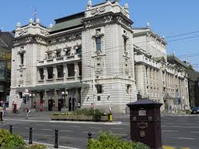
Gledališča
- Narodno pozorište, Trg Republike 1
- Atelje 212, Svetogorska 21
- Pozorište na Terazijama, Terazije 29
- Zvezdara teatar, Milana Rakića 38
- Pozorište "Boško Buha“, Trg Republike 3
- Pozorište "Slavija“, Svetog Save 16-18
- Akademija 28, Nemanjina 28
- Teatar 78, Resavska 78
- Teatar Le Studio, Venizelosova 42
- UK "Palilula“, Mitropolita Petra 8
- Malo pozorište "Duško Radović“, Aberdareva 1
- Jugoslovensko dramsko pozorište, Kneza Milana 50
- Beogradsko dramsko pozorište, Mileševska 64a

Slide 11
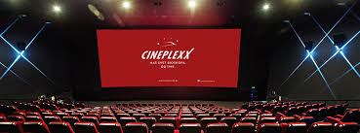
Kino
- Akademija 28, Nemanjina 28
- Art bioskop Kolarac, Studentski trg 5
- Cineplexx - Delta City, Jurija Gagarina 16/16A
- Cineplexx - TC Usce, Bulevar Mihajla Pupina 4
- Dom kulture "Studentski grad“, Bulevar Zorana Đinđića 179
- Dom sindikata, Dečanska 14
- Dvorana Kulturnog centra, Kolarčeva 6
- Roda Sinepleks, Požeška 83a
- Takvud Sinepleks, Kneza Miloša 7

Slide 12
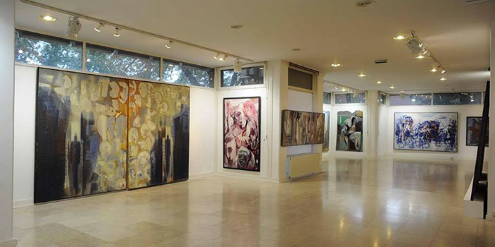
Razstave
- Narodni muzej, Trg Republike 1a
- Dom omladine, Makedonska 22
- Galerija 212, Vlajkovićeva 25
- Galerija "73“, Požeška 83a
- Galerija "Artget“, Trg Republike 5/I
- Galerija SANU, Knez Mihailova 35
- Etnografski muzej, Studentski trg 13
- Zadužbina Ilije M. Kolarca, Studentski trg 5
- Kulturni centar Beograda, Knez Mihailova 6
- Galerija "Akademija 28“, Nemanjina 28
- Galerija "Beograd“, Kosančićev venac 19
- Galerija "Grafički kolektiv“, Obilićev venac 27

Slide 13
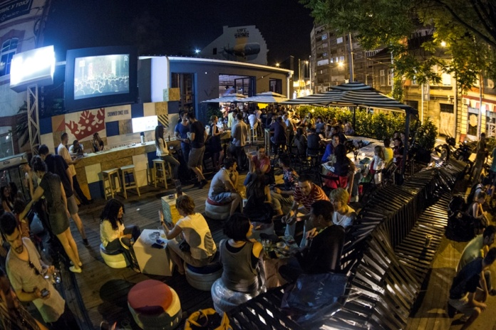
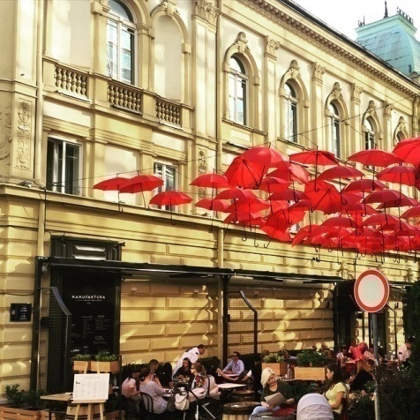
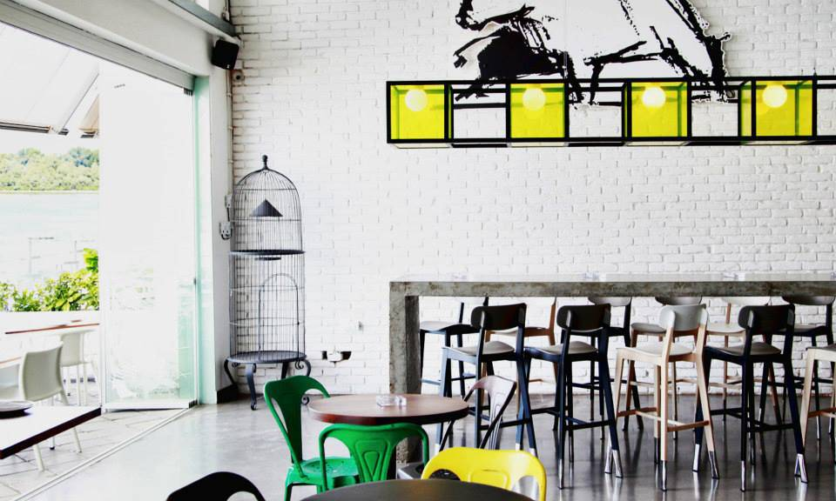
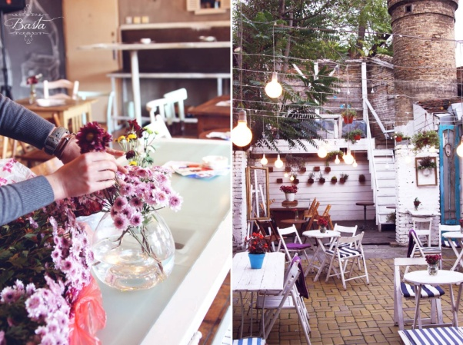
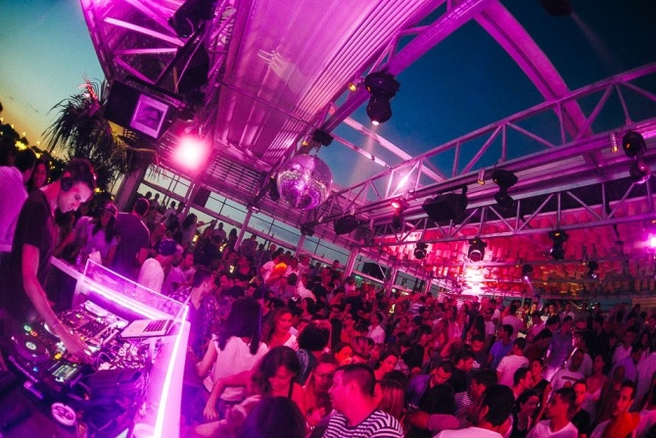
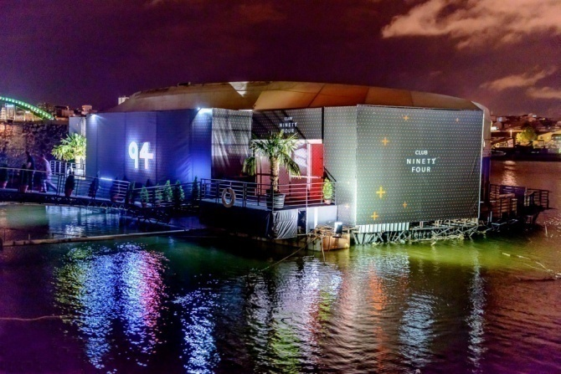
Nightlife in Belgrade
Mikser Manufaktura Toro Latin GastroBar
Jazz Basta Club Lasta Club 94
itd. (večina funkcionira na rezervacije)

Slide 14
Administrativne obveznosti (drugače je prekršek)
Prijava prebivališča - takoj po prihodu
V najbližji policijski postaji, zastonj.
Bivalno dovoljenje - po določenem času
Policijska stanica Savski venac, Uprava za strance
ul. Savska 35 (pri železniški postaji)
Potrebni dokumenti: potrdilo od univerze (o izmenjavi),
slika, CV, plačana položnica (okrog 120 evrov)...
Bivalno dovoljenje se štempla v potni list.

Slide 15
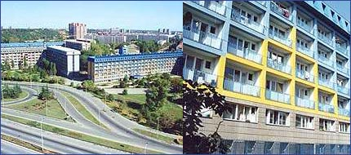
Nastanitev
Študentski domovi
Stanovanja
http://www.nekretnine.rs/stambeni-objekti/stanovi/izdavanje-prodaja/izdavanje/grad/beograd
http://www.halooglasi.com/nekretnine/izdavanje-stanova
- prek agencije (provizija za posredovanje v višini polovice ene najemnine)
- neposredna sklenitev najemne pogodbe z lastnikom (ni provizije)
V vsakem primeru depozit - ena najemnina vnaprej.
Najemnina se vedno plačuje v evrih!

Slide 16
Pravni fakultet
Ul. Bulevar Kralja Aleksandra 67
Tel.: +381 11 3027600
Univerzitetni študijski program
1. stopnje traja 4 leta.
Magistrski študijski program
(master akademske studije) pa eno leto.
Na magistrskem študijskem programu obstajajo različni moduli oz. smeri
(v okviru teh smeri pa so različni predmeti):
Građansko-pravni modul (civilno-pravni)
Poslovno-pravni modul
Trgovinsko-pravni modul
Krivično-pravni modul (kazensko-pravni)
Pravno-istorijski modul (pravno-zgodovinski)
Međunarodno-pravni modul (mednarodno-pravni)
Javno-pravni modul
Pravno-ekonomski modul
Pravno-teorijski modul
Več info: http://www.ius.bg.ac.rs/info/master%2015-16/NASTAVNI%20PLAN%20MASTER%20STUDIJA%202015-2016.pdf

Slide 17
Potek študija
Pouk se izvaja v srbskem jeziku.
Večina literature je v cirilici.
Predavanja na magistrskem študijskem programu so se izvajala popoldne (od 17:00 do 20:00).
Na izpitu je dovoljeno pisati z latinico.
Kontakti:
Ivana Rodić, Pravni fakultet Beograd
Tel: +381 11 3027 725, ivana.rodic@ius.bg.ac.rs
Marta Barbarić, Univerzitet u Beogradu
Tel: +381 11 3207 489, marta.barbaric@rect.bg.ac.rs

Slide 18
Srečno ☺

